Slide 2

Ursprung der Eigenmietwert-Steuer
Die Eigenmietwert-Steuer wurde 1915 während des ersten Weltkriegs zum ersten Mal eingeführt – als einmalige Kriegssteuer. Der Staat kompensierte damit Zollerträge, die infolge des Krieges einbrachen.
Per Notrecht wurde der Eigenmietwert 1934 als eidgenössische Krisenabgabe zur Gesundung des Bundeshaushalts wieder eingeführt.
1958 wurde die Eigenmietwert-Steuer ins reguläre Recht übernommen.
Seither wird diese Sondersteuer für Wohneigentümer durch den Fiskus erhoben.

Slide 3
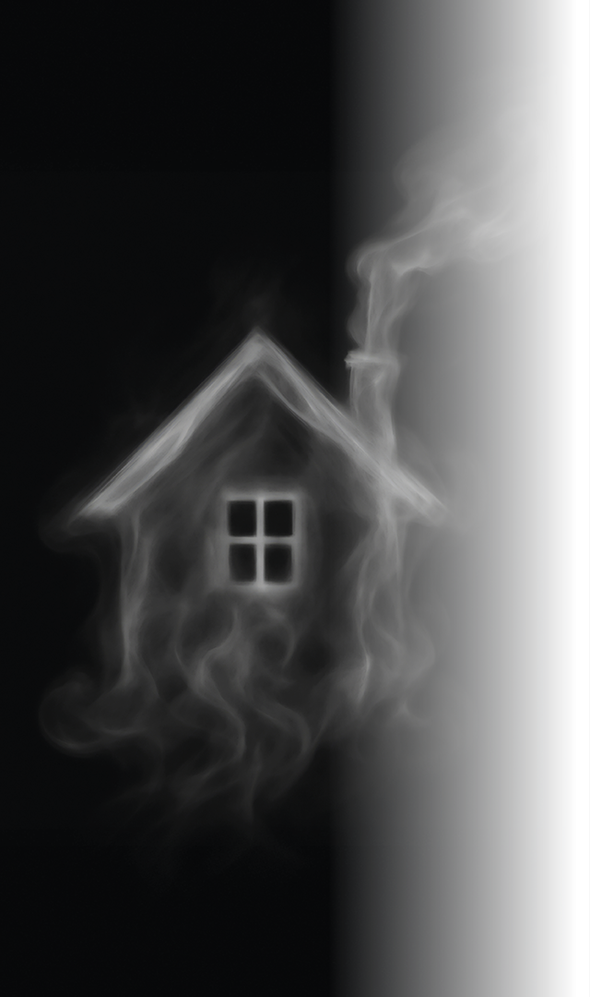
Geistersteuer auf Wohneigentum?
Wer im eigenen Haus oder der eigenen Wohnung lebt, muss die sog. Eigenmietwert-Steuer zahlen.
Der Eigenmietwert ist ein fiktives Einkommen, das erzielt werden könnte, wenn das Haus oder die Wohnung vermietet würde. Dieses Einkommen ist aber nie realisiert worden. Der Eigentümer erhält kein wirkliches Einkommen, indem er sein Eigenheim bewohnt.
Fazit: Es wird etwas besteuert, das es nicht gibt!

Slide 4
Abschaffung des Eigenmietwerts vom Parlament beschlossen
Keine Besteuerung des Eigenmietwerts bei selbstgenutztem Wohneigentum am Hauptwohnsitz und bei Zweitliegenschaften.
Kein Abzug für Unterhaltskosten am Hauptwohnsitz und bei Zweitliegenschaften. Abzug bei vermieteten und verpachteten Immobilien bleibt bestehen.
Ersterwerber-Abzug: Begrenzter und befristeter Schuldzinsabzug.
Private Schuldzinsen-Abzug mittels „quotal-restriktiver Abzug“.
Kantone können Abzüge für Energiespar- und Umweltschutzmassnahmen sowie Rückbaukosten beibehalten.
Abzug von denkmalpflegerischen Arbeiten bleibt bestehen.

Slide 5
Zwei verknüpfte Vorlagen
«Bundesgesetz über den Systemwechsel bei der Wohneigentumsbesteuerung»
→ Neues Gesetz, das die Abschaffung des Eigenmietwerts konkretisiert
→ Referendumsfrist am 19. April 2025 abgelaufen, kein Referendum ergriffen
→ keine Volksabstimmung
«Bundesbeschluss über die kantonalen Liegenschaftssteuern auf Zweitliegenschaften»
→ neue Kompetenz für Kantone zur Einführung einer Objektsteuer auf Zweitliegenschaften
→ keine Pflicht, sondern Möglichkeit zur Erhebung einer solchen Steuer
→ Obligatorisches Referendum (Verfassungsänderung = Volks- und Ständemehr)
Stimmen Sie Ja zum Bundesbeschluss über Zweitwohnungen.
Dann wird die Eigenmietwert-Steuer abgeschafft!

Slide 6
Argumente für ein JA
Ungerechte Besteuerung beenden: Es ist nicht gerecht, dass auf ein fiktives Einkommen Steuern gezahlt werden müssen – Keine Einnahme, keine Steuer.
Rentnerinnen und Rentner entlasten: Die Reform nützt insbesondere älteren Menschen mit tiefem Einkommen, die schuldenfrei in ihrem Haus wohnen.
Junge Familien unterstützen: Der Ersterwerber-Abzug erleichtert jungen Familien den Weg ins Eigenheim.
Mehr Mittel für Unterhalt: Ohne Eigenmietwert bleibt Hauseigentümern mehr Geld für den Erhalt und Unterhalt ihrer Liegenschaft.
Internationale Ausnahme beenden: Der Eigenmietwert eine eigentümliche Steuerpraxis, wie sie kaum ein anderes Land kennt – höchste Zeit, dieses Steuerkuriosum abzuschaffen.
Verschuldungsanreize abbauen: Der bisherige Steuerabzug belohnt hohe Hypotheken – die Reform setzt einen Anreiz zur Schuldenreduktion.

Slide 7



Am 28. September:
Ja zur Abschaffung des Eigenmietwertes!
Steuergerechtigkeit
Rentnerinnen und Rentner entlasten
Junge Familien unterstützen
Selbstverantwortung stärken

